Slide 1
Кафедра бухгалтерського обліку і аудиту
Узагальнення результатів анкетування здобувачів вищої освіти спеціальності 071 «Облік і оподаткування», освітня програма «Облік і аудит» ступеня бакалавра (денна та заочна форма навчання)
у 2 семестрі 2023-2024 н.р.
Гарант освітньо-професійної програми
«Облік і аудит»
спеціальності 071 «Облік і оподаткування»
к.е.н., доцент Прохар Н.В.

Slide 2
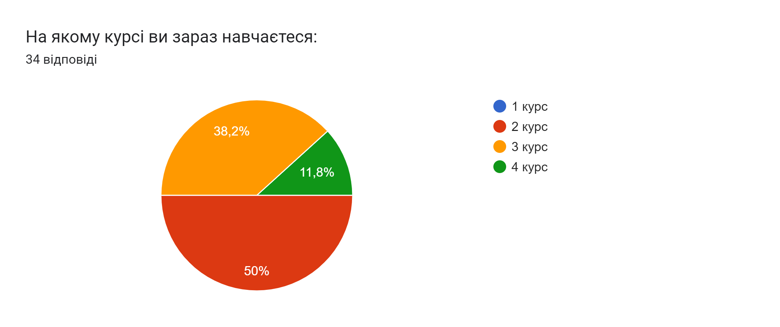

Slide 3
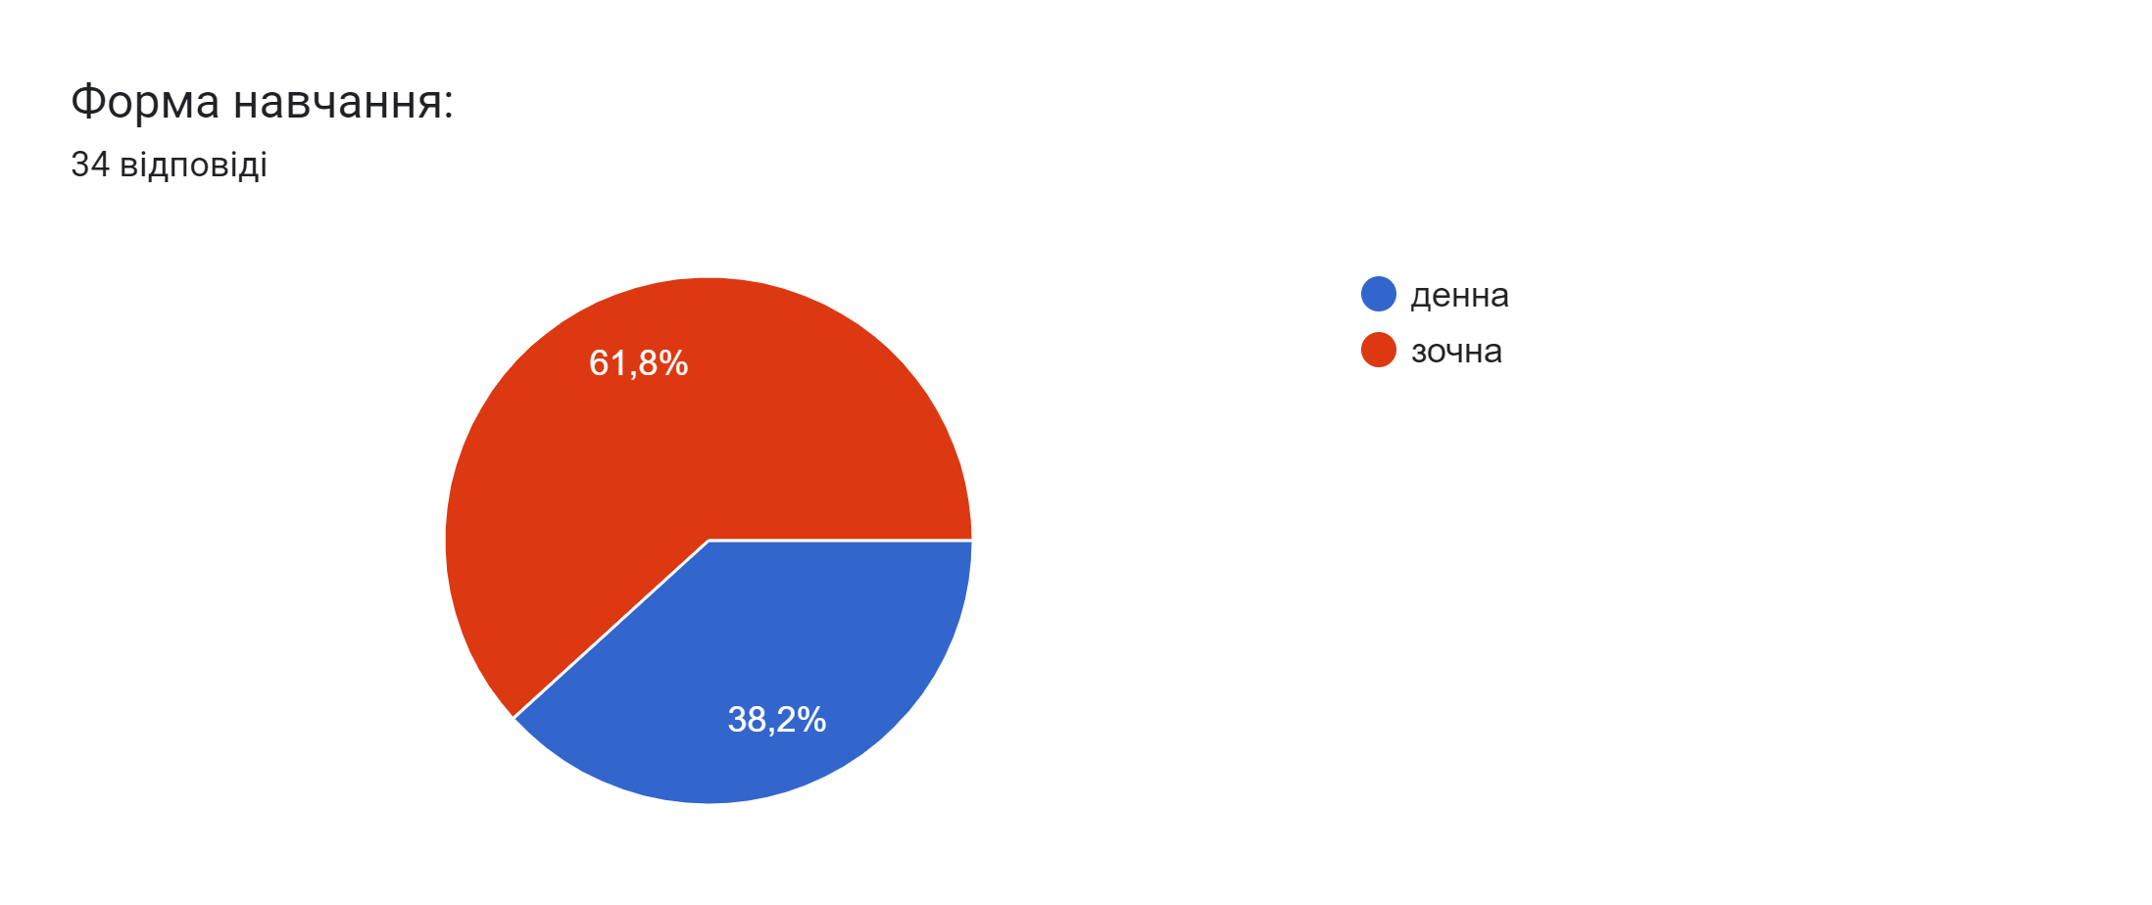

Slide 5
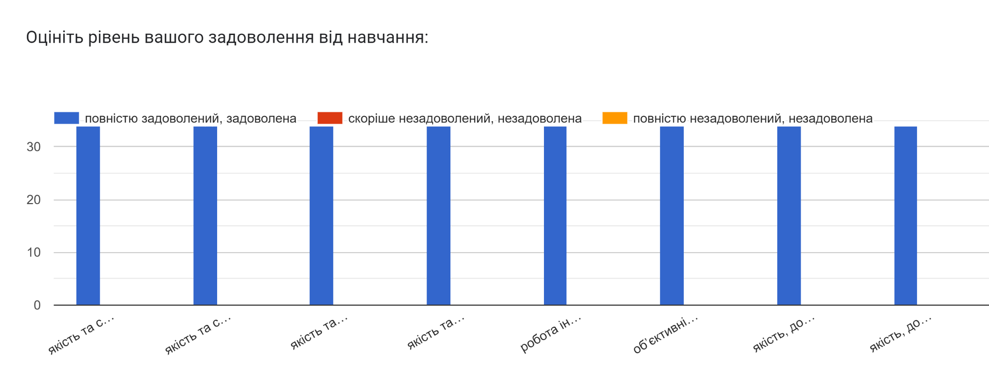

Slide 8
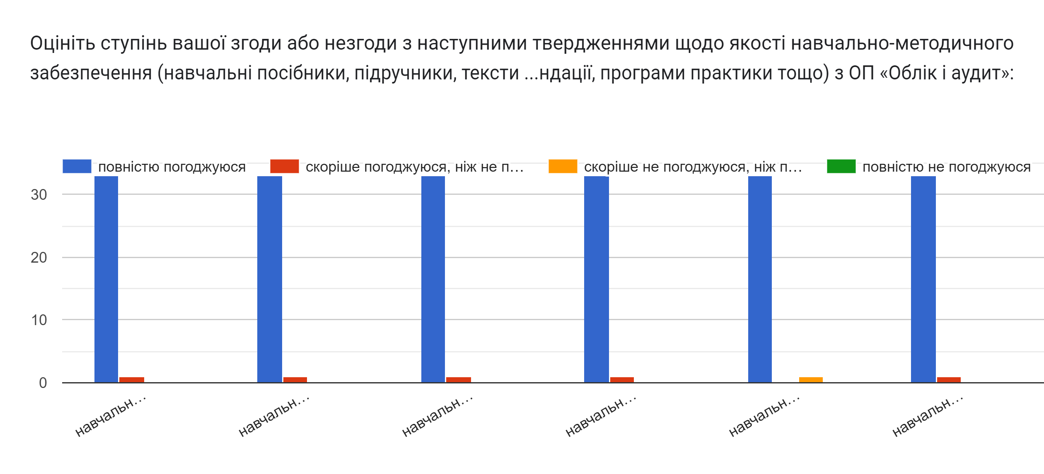

Slide 9
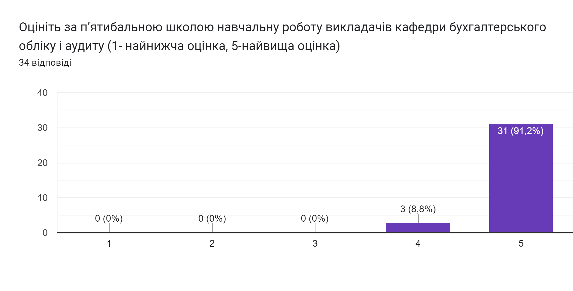

Slide 10
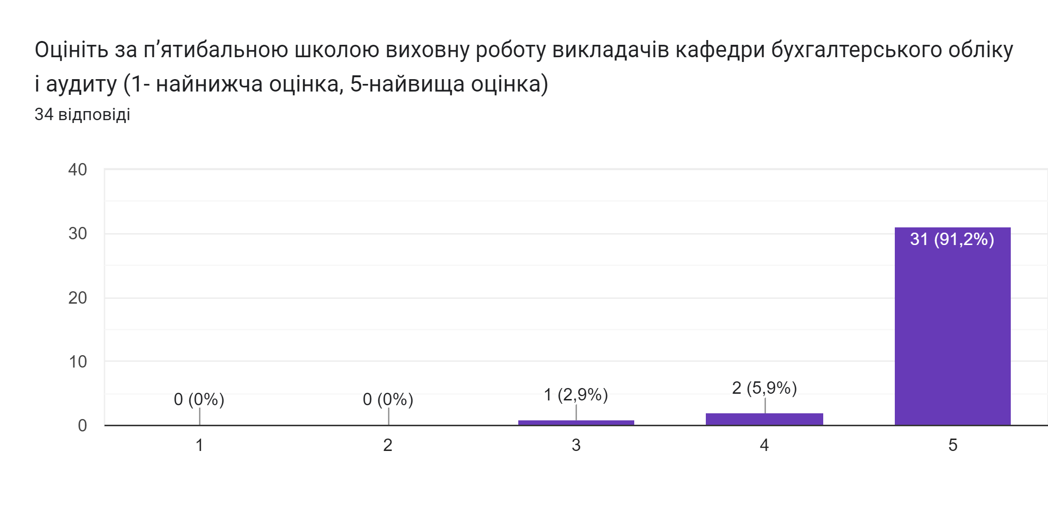

Slide 12
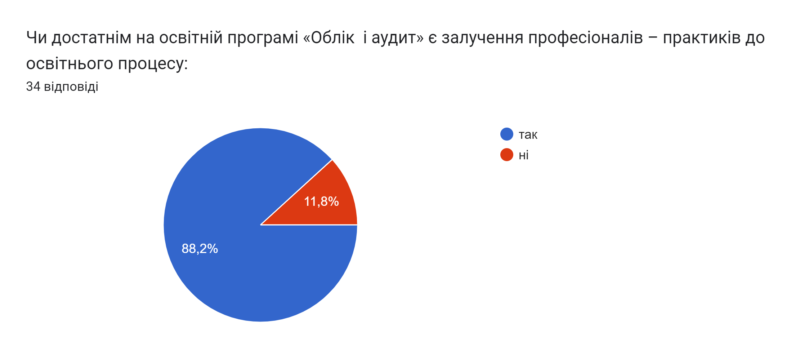

Slide 14
Ваші пропозиції щодо вдосконалення ОП «Облік і аудит»:
25 відповідей
Ввести бакалаврську роботу
Пропозицій немає
Немає
Мені все подобається
Всім задоволена

Slide 15
ДЯКУЮ ЗА УВАГУ!

